Slide 1


Instituto Zaragoza
6782
2017-2018

Slide 2
EQUIPO 2
Contreras Jiménez Edith- FÍSICA
Chávez Ramírez Ulises Salvador- GEOGRAFÍA
Fernández Guerrero Magda Rocío – ORIENTACIÓN EDUCATIVA
Nava Granados Beatriz- LABORATORISTA ESCOLAR

Slide 3
Identidad escolar en el Instituto Zaragoza
El proyecto se llevará a cabo durante el ciclo escolar 2017-2018.
Iniciando en el mes de agosto de 2017 y finalizando en el mes de abril de 2018.

Slide 4
Elaboración del proyecto Ciclo Escolar 2017-2018
Descripción de responsabilidades
Maestro Descripción
responsable
Todos los participantes Riego diario del área a trabajar (lista de asignación).
Del proyecto
Maestra Edith Contreras Diseño del prototipo con ayuda de la computadora contemplando que es una área
Jiménez irregular para encontrar su centro.
Delimitación del contorno exterior del escudo IZ y cálculo de área para adquirir la piedra de
río gris (Fase 1).
Mostro Ulises Chávez Obtención de Piedra de río color gris.
Ramírez Colocación de piedras de río del contorno externo (Fase 1)
Maestra Beatriz Nava Delimitación de las letras IZ y llamas. cálculo de área para adquirir el tezontle (fase
Granados
Maestra Magna Fernández Obtención de tezontle
Guerrero Colocación de tezontle en las letras IZ y llamas (Fase 2)
Maestra Beatriz Nava Obtención de piedra de río color blanca
Granados Colocación de piedra de río color blanco(Fase 3)
Todos los participantes Mantenimiento de empastado alrededor del escudo (Fase 4)
Del proyecto

Slide 5
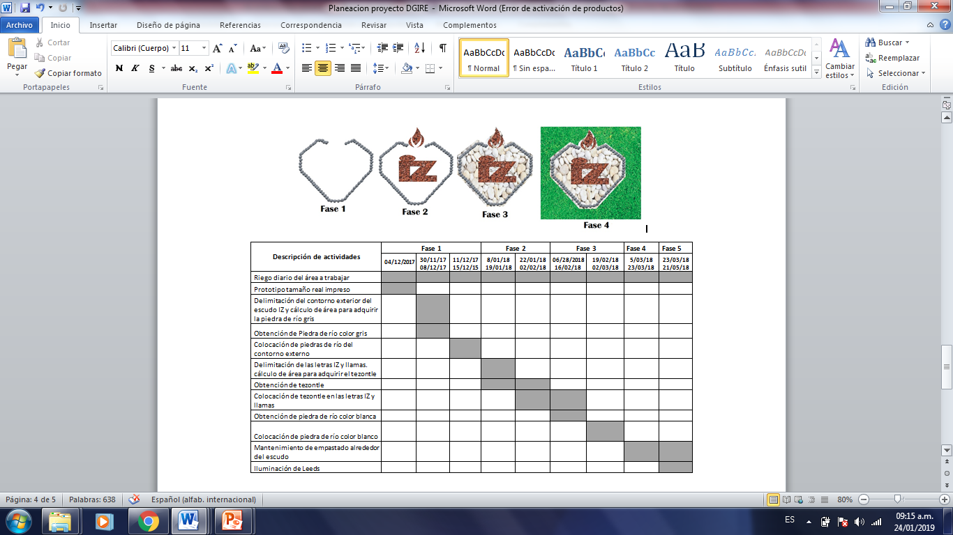
Fases durante el proyecto

Slide 6
Objetivo del Proyecto:
Identidad en el Instituto Zaragoza
Elaborar un proyecto interdisciplinario de trascendencia e impacto para el Instituto Zaragoza, donde participe toda la comunidad educativa.
A través del proyecto y la interdisciplinaridad lograr el diseño y elaboración del escudo del Instituto en uno de los jardines, promoviendo la sustentabilidad y generar la identidad institucional en los alumnos y la comunidad.

Slide 7
Es un proyecto interdisciplinario desarrollado con el apoyo de distintas materias, maestros y alumnos de preparatoria.
Este es un proyecto que surge con el propósito de concientizar a la comunidad escolar de la importancia de identificarse con su escuela por medio de la reproducción del escudo del Instituto Zaragoza, así como del cuidado y regeneración del segmento de áreas verdes que rodean dicho escudo.
A través de él hemos buscado fomentar la participación de estudiantes y personal académico en la construcción del bien común, incidiendo con el uso consciente y responsable de los recursos naturales, esto es: sin agotarlos o exceder su capacidad de renovación: cabe mencionar que el pasto que se quitó donde se encuentra el escudo se replantó en otro sitio a fin de reforestar, cuidando de que fuera colaborativamente.
“Diseño y elaboración de Identidad, un Proyecto de sustentabilidad”

Slide 8
INDICE
C .A.I.A.C. CONCLUSIONES GENERALES, INTERDISCIPLINARIEDAD.
ORGANIZADOR GRÁFICO INTERDISCIPLINARIEDAD.
JUSTIFICACIÓN DEL PROYECTO.
PREGUNTAS GENERADORAS.
TEMAS DEL PROYECTO.
FORMATO DE PLANEACIÓN GENERAL.
FORMATO DE PLANEACIÓN DÍA A DÍA.
AVANCES Y TROPIEZOS.
ORGANIZADOR GRÁFICO PREGUNTAS ESENCIALES.

Slide 9
A.M.E GENERAL.
E.I.P RESUMEN.
E.I.P ELABORACIÓN DEL PROYECTO.
ORGANIZADORES GRÁFICOS DE TIPOS DE EVALUACIÓN.
ORGANIZADOR GRÁFICO DE PASOS PARA CREAR UNA INFOGRAFÍA.
INFOGRAFÍA.
REFLEXIONES PERSONALES.
FOTOGRAFÍAS SESIONES.

Slide 10

C.A.I.A.C GENERAL
CUADRO DE ANÁLISIS DE LA INTERDISCIPLINARIEDAD
y EL APRENDIZAJE COOPERATIVO
CONCLUSIONES GENERALES
Una vez que se haya trabajado todos los puntos indicados en el documento C.A.I.A.C. Personal, reflexionar en sesión plenaria, asentar las conclusiones en la presente tabla y enviar a todos los grupos heterogéneos.
La Interdisciplinariedad
1. ¿Qué es? | Enfoque que fomenta la interacción de conceptos, métodos y procesos de diferentes ciencia con el fin de crear aprendizajes significativos, inclusive en el campo de la metodología.
2. ¿Qué características tiene ? | Trabajo en equipo. Integración de saberes. Creación de nuevos métodos, herramientas e ideas. Es un metodología integradora y didáctica.
3. ¿Por qué es importante en la educación? | Para optimizar el desarrollo de nuestros alumnos. Abre alternativas de pensamiento.
4. ¿Cómo motivar a los alumnos para el trabajo interdisciplinario? | Fomentando la identificación de su contexto sociocultural, y, por ende, su problemática. Procurando que se sientan productores de su propio aprendizaje; no sólo receptores pasivos.
5. ¿Cuáles son los prerrequisitos materiales, organizacionales y personales para la planeación del trabajo interdisciplinario? | Tiempo. Planeación. Disposición por parte de los actores (DGIRE, Institución, profesorado, alumnos y padres de familia). Conocimiento de los contenidos del programa de cada asignatura. Espacios para el trabajo colaborativo.
6. ¿Qué papel juega la planeación en el trabajo interdisciplinario y qué características debe tener? | Dirige y simplifica el camino. Es evidente, es profesor debe planear una ruta de aprendizaje, siendo flexible para modificarla según las características del grupo.
El Aprendizaje Cooperativo

Slide 11
El Aprendizaje Cooperativo
1. ¿Qué es? | El aprendizaje cooperativo se enfoca en grupos pequeños en los que los alumnos trabajan juntos para maximizar sus aprendizajes, se asume que la interacción es la vía idónea para la adquisición de conocimientos.
2. ¿Cuáles son sus características? | Las metas son compartidas. Maximiza el aprendizaje al poseer constante intercambio de conocimientos. Fomenta la ayuda mutua y el diálogo. Crea empatía. Fomenta la tolerancia. Capacita en el control de emociones e impulsos.
3. ¿ Cuáles son sus objetivos? | Delimitar 2 tipos de objetivos: Académicos: Referentes a aprendizajes en referencia al contenido curricular, Enfocados al desarrollo de habilidades de colaboración: Empatía, Tolerancia y Control de emociones e impulsos.
4. ¿Cuáles son las acciones de planeación y acompañamiento más importantes del profesor, en éste tipo de trabajo? | Especificar con claridad los propósitos del curso y contenido temático expuesto. Ser claros en las instrucciones y el objetivo. Monitoreo constante. Evaluar en varias etapas.
5. ¿De qué manera se vinculan el trabajo interdisciplinario, y el aprendizaje cooperativo? | Se basa en la interdependencia social , donde la estructura interdisciplinaria cobra relevancia al realizar el trabajo cooperativo tanto en el rendimiento académico como en las relaciones socio- afectivas.

Slide 12
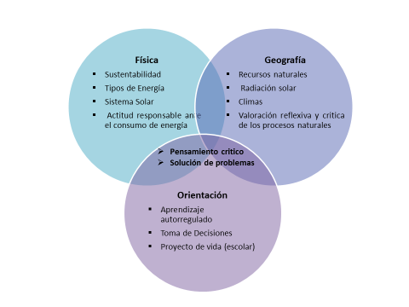
ORG. INTERDISCIPLINARIEDAD

Slide 13
JUSTIFICACIÓN
JUSTIFICACIÓN DEL PROYECTO
Este proyecto se da en base a la necesidad de hacer conciencia del cuidado y embellecimiento de un área verde del Instituto Zaragoza así como generar la identidad institucional de los alumnos y la comunidad.

Slide 14
OBJETIVO GENERAL
OBJETIVO GENERAL
Elaborar un proyecto interdisciplinario de trascendencia e impacto para el Instituto Zaragoza, donde participe toda la comunidad educativa.

Slide 15
PREGUNTAS GENERADORAS
PREGUNTAS GENERADORAS
Física
¿Cuáles son los métodos que existen para generar ángulos?
¿Cuáles son los pro y contra de generar energía limpia?
Geografía
¿Qué materiales son sustentables en el medio geográfico a trabajar el escudo IZ?
¿Qué métodos de escalas espaciales existen y pueden ser utilizadas en el proyecto?
Orientación
¿Cómo lograr una identidad escolar a través de un proyecto sustentable en mi escuela?

Slide 16
TEMAS
TEMAS
Física | Geografía | Orientación Educativa
Sustentabilidad. Tipos de Energía. Sistema Solar. Actitud responsable ante el consumo de energía. | Recursos naturales. Radiación Solar. Climas. Valoración reflexiva y crítica de los procesos naturales. | Construcción de la identidad preparatoriana. Compromiso y responsabilidad con el entorno escolar. Proyecto de vida (escolar).

Slide 17
Planeación General (Anual)

Slide 18

INSTITUTO ZARAGOZA
Clave de Incorporación UNAM 6782
Ciclo Lectivo 2017-2018
PLANEACIÓN GENERAL
Nombre del proyecto: Identidad Escolar en el Instituto Zaragoza
Nombre de los profesores y asignaturas:
Edith Contreras Jiménez. Física
Chávez Ramírez Ulises Salvador. Geografía
Fernández Guerrero Magda Roció. Orientación Educativa Nava Granados Beatriz. Laboratorista Escolar
I. FUNDAMENTACIÓN
Este proyecto se da en base a la necesidad de hacer conciencia del cuidado y embellecimiento de un área verde del Instituto Zaragoza así como generar la identidad institucional de los alumnos y la comunidad.
II. OBJETIVO GENERAL
Elaborar un proyecto interdisciplinario de trascendencia e impacto para el Instituto Zaragoza, donde participe toda la comunidad educativa.

Slide 19
III. CORRELACIONES CON OTRAS ASIGNATURAS.
DISCIPLINA | FÍSICA | GEOGRAFÍA | ORIENTACIÓN EDICATIVA
1.-Contenido / Temas Involucrados | Sustentabilidad. Tipos de Energía. Sistema Solar. | Recursos naturales. Radiación Solar. Climas. Valoración reflexiva y crítica de los procesos naturales. | Construcción de la identidad preparatoriana. Compromiso y responsabilidad con el entorno escolar. Proyecto de vida (escolar).
2.- Objetivos | Interpretará y utilizará las diferentes representaciones simbólicas empleadas en la física para la decodificación de información, descripción de fenómenos y resolución de problemas. | Comparará los diferentes conceptos del espacio geográfico y sus categorías; asimismo, utilizará distintos métodos, herramientas de análisis y representación espacial de manera interdisciplinaria que le permitirán valorar la utilidad del conocimiento geográfico en su vida cotidiana. Identificará el medio físico como fuente de los recursos naturales mediante el análisis de los procesos que les dan origen y el tiempo que tardan en su formación, para valorar la importancia de las técnicas y métodos para obtenerlos, utilizarlos de manera racional y evitar el deterioro ambiental. | Analizará y discutirá la trascendencia de la educación preparatoriana y universitaria con base en la búsqueda y selección de información documental y digital para promover la construcción de su identidad como estudiante y como individuo en la sociedad. Identificará, desarrollará y fortalecerá algunas habilidades para la vida, habilidades cognitivas, psicosociales, para el manejo de emociones y estrés por medio del estudio y análisis de una conducta de riesgo específica, que apoye su permanencia regular en la preparatoria y que oriente la toma de decisiones y la construcción de un proyecto de vida.

Slide 20
IV.- Programación
Física III
CRONOGRAMA | CONTENIDO PROGRAMÁTICO | AUXIL. DIDÁCTICO INSTRUM. DIDACTICOS | EVALUACIÓN | BIBLIOGRAFÍA
O6 Agosto – 14 Septiembre 01 Octubre – 09 Noviembre 27- Noviembre – 22 Marzo | Sustentabilidad. Tipos de Energía. Sistema Solar | Internet , Libros de texto, tablas de unidades de medición | 10 % de Evaluación continua | Física Generar, Héctor Pérez Montiel, Ed. Patria
Geografía
CRONOGRAMA | CONTENIDO PROGRAMÁTICO | AUXIL. DIDÁCTICO INSTRUM. DIDACTICOS | EVALUACIÓN | BIBLIOGRAFÍA
O6 Agosto – 14 Septiembre 01 Octubre – 09 Noviembre 27- Noviembre – 25 Enero 4 Febrero – 22 Marzo | Recursos naturales. Radiación Solar. Climas. Valoración reflexiva y crítica de los procesos naturales. | Internet, Libro de texto, Revistas de divulgación | 10 % de Evaluación continua | Elementos de meteorología y climatología. (3ª ed.). México: Trillas. Geografía. México: MacMillan. Hernández, A. & Morales, H. (2010). Geografía Económica. México: Santillana.
Orientación Educativa
CRONOGRAMA | CONTENIDO PROGRAMÁTICO | AUXIL. DIDÁCTICO INSTRUM. DIDACTICOS | EVALUACIÓN | BIBLIOGRAFÍA
O6 Agosto – 14 Septiembre 01 Octubre – 09 Noviembre 27- Noviembre – 22 Marzo | Construcción de la identidad preparatoriana. Compromiso y responsabilidad con el entorno escolar. Proyecto de vida (escolar). | Internet, Libro de texto, Revistas de divulgación | 10 % de Evaluación continua | Argudín, Y., Luna, M. (2010). Atrévete a pensar: desarrollo del pensamiento crítico por medio de la lectura crítica. (Reimpresión 2012). México: Trillas. Méndez, R., Osorno, P. (2007). Habilidades para la vida. Manual para el Alumno. Dirección General de Orientación y Servicios Educativos. Universidad Nacional Autónoma de México.

Slide 21
Planeación día a día
Se ha fomentado la participación de estudiantes y personal académico en la construcción del bien común, incidiendo con el uso consciente y responsable de los recursos naturales, esto es: sin agotarlos o exceder su capacidad de renovación: cabe mencionar que el pasto que se quitó donde se encuentra el escudo se replantó en otro sitio a fin de reforestar, cuidando de que fuera colaborativamente.
Nuestro marco pedagógico es: la educación por competencias, por lo que a lo largo de su desarrollo se cultivaron habilidades para la vida como el trabajo colaborativo, la convivencia armónica, la toma de decisiones, la tolerancia a la frustración, así como habilidades superiores de pensamiento. Ello implicó la posibilidad de desarrollar y fortalecer habilidades psicosociales, afectivas y cognitivas.

Slide 22
Planeación día a día

Slide 23
INSTITUTO ZARAGOZA
Clave de Incorporación UNAM 6782
Ciclo Lectivo 2017-2018
FASE I
Nombre del proyecto: Identidad Escolar en el Instituto Zaragoza
Nombre de los profesores y asignaturas:
Edith Contreras Jiménez. Física
Chávez Ramírez Ulises Salvador. Geografía
Fernández Guerrero Magda Roció. Orientación Educativa Nava Granados Beatriz. Laboratorista Escolar
I. FUNDAMENTACIÓN
Este proyecto se da en base a la necesidad de hacer conciencia del cuidado y embellecimiento de un área verde del Instituto Zaragoza así como generar la identidad institucional de los alumnos y la comunidad.
II. OBJETIVO GENERAL DE LA PIMERA FASE
Elaborar el prototipo del escudo en tamaño real por computadora para delimitar y colocar la piedra formado el escudo institucional

Slide 24
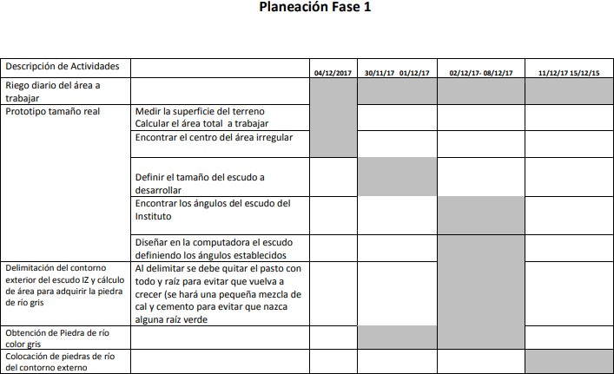
DISCIPLINA | FÍSICA | GEOGRAFÍA | ORIENTACIÓN EDICATIVA
1.-Contenido / Temas Involucrados | Sustentabilidad. Manejo de ángulos | - Recursos naturales. | - Construcción de la identidad preparatoriana. -
2.- Objetivos | El alumno debe calcular el área del terreno irregular El alumno debe encontrar el centro de área a trabajar El alumno debe dibujar el escudo institucional tomando en cuenta los ángulos a dibujar | Comparará los diferentes conceptos del espacio geográfico y sus categorías; asimismo, utilizará distintos métodos, herramientas de análisis y representación espacial de manera interdisciplinaria que le permitirán valorar la utilidad del conocimiento geográfico en su vida cotidiana. | Analizará y discutirá la trascendencia de la educación preparatoriana y universitaria con base en la búsqueda y selección de información documental y digital para promover la construcción de su identidad como estudiante y como individuo en la sociedad.

Slide 25
INSTITUTO ZARAGOZA
Clave de Incorporación UNAM 6782
Ciclo Lectivo 2017-2018
FASE II
Nombre del proyecto: Identidad Escolar en el Instituto Zaragoza
Nombre de los profesores y asignaturas:
Edith Contreras Jiménez. Física
Chávez Ramírez Ulises Salvador. Geografía
Fernández Guerrero Magda Roció. Orientación Educativa Nava Granados Beatriz. Laboratorista Escolar
I. FUNDAMENTACIÓN
Este proyecto se da en base a la necesidad de hacer conciencia del cuidado y embellecimiento de un área verde del Instituto Zaragoza así como generar la identidad institucional de los alumnos y la comunidad.
II. OBJETIVO GENERAL DE LA SEGUNDA FASE
Elaborar las letras y llamas del escudo institucional

Slide 26
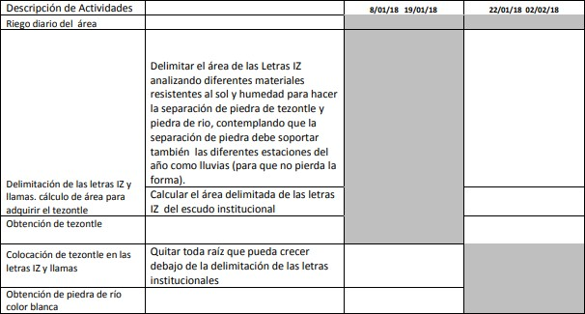
DISCIPLINA | FÍSICA | GEOGRAFÍA | ORIENTACIÓN EDICATIVA
1.-Contenido / Temas Involucrados | Manejo de áreas Manejo de ángulos | - Recursos naturales. | - Construcción de la identidad preparatoriana. -
2.- Objetivos | El alumno del calcular el área para delimitar las letras institucionales de escudo El alumno debe calcular el material a utilizar según el área calculada | Comparará los diferentes conceptos del espacio geográfico y sus categorías; asimismo, utilizará distintos métodos, herramientas de análisis y representación espacial de manera interdisciplinaria que le permitirán valorar la utilidad del conocimiento geográfico en su vida cotidiana. | Analizará y discutirá la trascendencia de la educación preparatoriana y universitaria con base en la búsqueda y selección de información documental y digital para promover la construcción de su identidad como estudiante y como individuo en la sociedad.
Planeación fase 2

Slide 27
INSTITUTO ZARAGOZA
Clave de Incorporación UNAM 6782
Ciclo Lectivo 2017-2018
FASE III
Nombre del proyecto: Identidad Escolar en el Instituto Zaragoza
Nombre de los profesores y asignaturas:
Edith Contreras Jiménez. Física
Chávez Ramírez Ulises Salvador. Geografía
Fernández Guerrero Magda Roció. Orientación Educativa Nava Granados Beatriz. Laboratorista Escolar
I. FUNDAMENTACIÓN
Este proyecto se da en base a la necesidad de hacer conciencia del cuidado y embellecimiento de un área verde del Instituto Zaragoza así como generar la identidad institucional de los alumnos y la comunidad.
II. OBJETIVO GENERAL DE LA TERCERA FASE
El alumno calculara el área a rellenar del escudo institucional para adquirir la piedra blanca

Slide 28
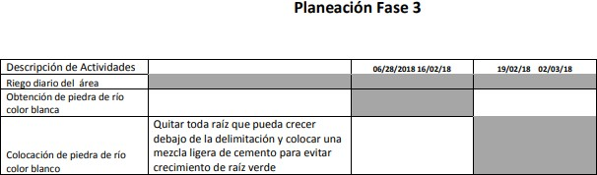
DISCIPLINA | FÍSICA | GEOGRAFÍA | ORIENTACIÓN EDICATIVA
1.-Contenido / Temas Involucrados | - Manejo de áreas - | - Climas. | - Compromiso y responsabilidad con el entorno escolar. -
2.- Objetivos | El alumno calculara el área a rellenar del escudo institucional para adquirir la piedra blanca | Identificará el medio físico como fuente de los recursos naturales mediante el análisis de los procesos que les dan origen y el tiempo que tardan en su formación, para valorar la importancia de las técnicas y métodos para obtenerlos, utilizarlos de manera racional y evitar el deterioro ambiental. | Identificará, desarrollará y fortalecerá algunas habilidades para la vida, habilidades cognitivas, psicosociales, para el manejo de emociones y estrés por medio del estudio y análisis de una conducta de riesgo específica, que apoye su permanencia regular en la preparatoria y que oriente la toma de decisiones y la construcción de un proyecto de vida.

Slide 29
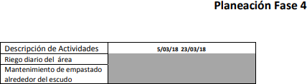

Slide 30
AVANCES Y TROPIEZOS
AVANCES | TROPIEZOS
Se da un acercamiento entre profesores de distintas áreas. Se conoce el trabajo que realizan en otras materias. Se fomenta la interdisciplinariedad. Se propicia el trabajo cooperativo . Se dan a conocer los métodos de las diferentes disciplinas. Se ponen en práctica valores como la tolerancia entre docentes. Se ponen en práctica habilidades diferentes en cada participante del proyecto. Se refuerzan conocimientos en los alumnos y profesores. Se plasma en actividades concretas. | Al inicio se dio una resistencia a estas actividades. Dificultad para salir de la zona de confort. Falta de tiempo para las reuniones entre equipos heterogéneos. El poco o nulo manejo de las TIC por parte de algunos integrantes. El discurso argumentativo es diferente en cada área y en ocasiones dificulta la comprensión entre docentes. La manera de abordar proyectos en las diferentes disciplinas, es diferente. Resistencia a cambiar métodos pertenecientes a la escuela tradicional. Instrucciones poco claras en la plataforma de conexiones, lo cual provocó confusión al momento de subir las evidencias.

Slide 31
El poder de las preguntas esenciales
ORG.PREGUNTAS ESENCIALES.
Las preguntas definen tareas, expresan y delimitan problemas
Realizar preguntas cualitativas es vital para la excelencia
Las preguntas de transferencia generan mas preguntas
Cuestionar metas y propósitos
Cuestionar preguntas
Cuestionar información y experiencia
Cuestionar conceptos e ideas
Cuestionar suposiciones
Cuestionar implicaciones y consecuencias
Cuestionar puntos de vista
Estimula nuevas formas de pensar y mejora el pensamiento
Existen tres tipos de preguntas
Procedimiento
Referencia
juicio
-Un sistema(regulan evidencias)
-Sin sistema (Afirman una referencia)
-Sistema en conflicto (múltiples puntos de vista)

Slide 32
ORG. INDAGACIÓN
La indagación en la ciencia
Indagación en la ciencia
Observación
Manifestar curiosidad
Investigación previa
Proponer posibles explicaciones
Publicar una explicación fundamentada en la evidencia
Considerar evidencias nuevas
Añadir datos a la explicación
Información sobre políticas publicas

Slide 33
La indagación en las aulas
Recopilación
Observación
Organización
Síntesis de la información
Manifestar curiosidad
Comunica
Comprueba explicaciones
Proponer hipótesis
Planifica y lleva investigaciones
Recopila evidencias
Explica evidencias

Slide 34

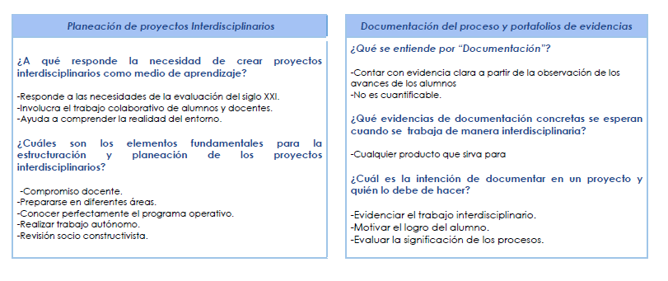
A.M.E GENERAL

Slide 36
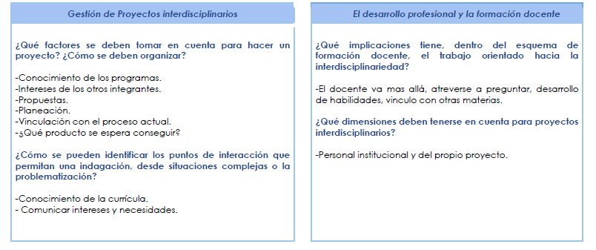

Slide 37
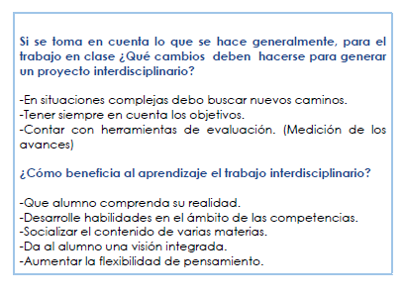

Slide 38
E.I.P RESUMEN
Estructura Inicial de Planeación
E.I.P. Resumen (Señalado. Producto7.)
El equipo heterogéneo:
Revisa el análisis de cada Experiencia Exitosa elegida.
Reflexiona, acuerda y lleva a cabo, a manera de resumen, el registro de los puntos de todas las Experiencias Exitosas analizadas, que se podrían tomar en cuenta para el propio proyecto.
Al terminar el Resumen, revisa y reflexiona sobre lo anotado, acuerda aquello que será tomado en cuenta en la construcción del propio proyecto y lo señala de alguna manera.
Nombre de los proyectos revisados:
Combatiendo asertivamente la violencia intrafamiliar
Tacones (belleza o salud)
Contexto. Justifica las circunstancias o elementos de la realidad en la que se da el problema o propuesta.
Introducción y/o justificación del proyecto.
Es una problemática que afecta a la comunidad.

Slide 39
II. Intención. Sólo una de las propuestas da nombre al proyecto.
Dar explicación ¿Por qué algo es cómo es? Determinar las razones que generan el problema o la situación. | Resolver un problema Explicar de manera detallada cómo se puede abordar y/o solucionar el problema. | Hacer más eficiente o mejorar algo Explicar de qué manera se pueden optimizar los procesos para alcanzar el objetivo. | Inventar, innovar, diseñar o crear algo nuevo ¿Cómo podría ser diferente? ¿Qué nuevo producto o propuesta puedo hacer?
Las razones que generan el problema en ambos proyectos son multifactoriales con diferente teología. Mediante una planeación precisa y conociendo a fondo los planes de estudio. Conociendo los planes de estudio, calcular el tiempo y mediante un compromiso jerarquizando Revisando las experiencias y realidades.
III. Objetivo general del proyecto. Toma en cuenta a todas las asignaturas involucradas.
Elaborar un proyecto interdisciplinario que incluya diferentes materias.

Slide 40
IV. Disciplinas involucradas en el trabajo interdisciplinario
Disciplinas: | Disciplina 1. | Disciplina 2. | Disciplina 3
1. Contenidos / Temas involucrados. Temas y contenidos del programa, que se consideran. | Disciplinas involucradas Los temas que marca la UNAM de acuerdo a cada disciplina
2. Conceptos clave, trascendentales. Conceptos básicos que surgen del proyecto, permiten la comprensión del mismo y pueden ser transferibles a otros ámbitos. Se consideran parte de un Glosario. | Los que el alumno deben tener muy claros y manejar para el desarrollo del proyecto.
3. Objetivos o propósitos alcanzados. | La meta que se desea alcanzar.
4. Evaluación. Productos /evidencias de aprendizaje, que demuestran el avance en el proceso y el logro del objetivo propuesto. | Todas las estrategias de aprendizaje que evidencien el avance del alumno durante el proyecto.
5. Tipos y herramientas de evaluación. | Organizadores gráficos, actividades experimentales, estadísticas, cuestionarios, investigación de campo, investigación documental,

Slide 41
V.-Esquema del proceso de construcción del proyecto por disciplinas.
 | Disciplina 1. | Disciplina 2. | Disciplina 3.
1. Preguntar y cuestionar. Preguntas que dirigen la Investigación Interdisciplinaria. | Rúbricas, listas de cotejo, análisis de resultados, conclusiones, informe Preguntas qué, cómo, cuándo, para qué.
Despertar el interés (detonar). Estrategias para involucrar a los estudiantes con la problemática planteada, en el salón de clase. | Motivación, temas de interés para los alumnos.
3. Recopilar información a través de la investigación. Lo que se investiga. Fuentes que se utilizan. | Internet, Bibliográficos, hemerográficas, videos, entrevistas.
4. Organizar la información. Implica: clasificación de datos obtenidos, análisis de los datos obtenidos, registro de la información. conclusiones por disciplina, conclusiones conjuntas. | Internet, Bibliográficos, hemerográficas, videos, entrevistas
5. Llegar a conclusiones parciales (por disciplina) útiles para el proyecto, de tal forma que lo aclaran, describen o descifran, (fruto de la reflexión colaborativa de los estudiantes). ¿Cómo se lograron? | Clasificar datos para su análisis, registrar su información, obtención de conclusiones en cada disciplina y conclusión general , registrar conclusiones por disciplina.
6. Conectar. Manera en que las conclusiones de cada disciplina dan respuesta o se vinculan con la pregunta disparadora del proyecto. Estrategia o actividad para lograr que haya conciencia de ello. | Enlazar las conclusiones de cada disciplina con el objetivo planteado en el proyecto.
7. Evaluar la información generada. ¿La información obtenida cubre las necesidades para la solución del problema? Propuesta de investigaciones para complementar el proyecto. | Toda la información recopilada debe cubrir las necesidades para la solución del problema.

Slide 42
VI. División del tiempo. VII. Presentación
Tiempos dedicados al proyecto cada semana. Momentos se destinados al Proyecto. Horas de trabajó dedicadas al trabajo disciplinario. Horas de trabajo dedicadas al trabajo interdisciplinario. | Presentación del proyecto (producto). Características de la presentación. ¿Qué se presenta? ¿Cuándo? ¿Dónde? ¿Con qué? ¿A quién, por qué, para qué?
Los tiempos van a ser de acuerdo al proyecto propuesto y a las horas clase de cada asignatura. | El proyecto propuesto. Al finalizar el ciclo escolar. En el colegio. Con las evidencias que la sustentan. A los padres de familia, directivos y comunidad escolar.
VIII. Evaluación del Proyecto.
1. Aspectos que se evalúan | 2. Criterios que se utilizan, para evaluar cada aspecto | 3. Herramientas e instrumentos de evaluación que se utilizan.
La vinculación entre las materias e integración de conocimientos. | Documentales y experimentales. | Rubricas, listas de cotejo, informe.

Slide 43
E.IP ELABORACIÓN PROYECTO
Estructura Inicial de Planeación
Elaboración del Proyecto (Producto 8)
Nombre del proyecto: IDENTIDAD ESCOLAR EN EL INSTITUTO ZARAGOZA
Nombre de los profesores participantes y asignaturas.
Contreras Jiménez Edith- FÍSICA 4º.
Chávez Ramírez Ulises Salvador- GEOGRAFÍA 4º.
Fernández Guerrero Magda Rocío – ORIENTACIÓN EDUCATIVA 4º.
Nava Granados Beatriz- LABORATORISTA ESCOLAR
Contexto. Justifica las circunstancias o elementos de la realidad en los que se da el problema.
Introducción y/o justificación del proyecto.
Este proyecto se da en base a la necesidad de hacer conciencia del cuidado y embellecimiento de un área verde del Instituto Zaragoza así como generar la identidad institucional de los alumnos y la comunidad.

Slide 44
II. Intención. Sólo una de las propuestas da nombre al proyecto. Redactar como pregunta o premisa problematizadora.
Dar explicación ¿Por qué algo es cómo es? Determinar las razones que generan el problema o la situación. | Resolver un problema Explicar de manera detallada cómo se puede abordar y/o solucionar el problema. | Hacer más eficiente o mejorar algo ¿De qué manera se pueden optimizar los procesos para alcanzar el objetivo propuesto? | Inventar, innovar, diseñar o crear algo nuevo ¿Cómo podría ser diferente? ¿Qué nuevo producto o propuesta puedo hacer?
Falta de mantenimiento en área verde. Preocupación por la sustentabilidad de dicha área . Involucrar a los alumnos en el cuidado de los recursos naturales. Generar en los alumnos una identidad institucional. | Investigación documental de temas ambientales. Delimitación del área. Calculo de área y perímetro. | Conociendo el plan de trabajo. Calculando tiempos mediante el compromiso. Jerarquizando. Documentando. | Extrapolación del proyecto a otras áreas del Instituto.

Slide 45
III. Objetivo general del proyecto. Tomar en cuenta todas las asignaturas involucradas.
Elaborar un proyecto interdisciplinario de trascendencia e impacto para el Instituto Zaragoza, donde participe toda la comunidad educativa.
IV. Disciplinas involucradas en el trabajo interdisciplinario.
Disciplinas: | Física | Geografía | Orientación Educativa
1. Contenidos/Temas Involucrados del programa, que se consideran. | Sustentabilidad. Tipos de Energía. Sistema Solar. Actitud responsable ante el consumo de energía. | Recursos naturales. Radiación Solar. Climas. Valoración reflexiva y crítica de los procesos naturales. | Construcción de la identidad preparatoriana. Compromiso y responsabilidad con el entorno escolar. Proyecto de vida (escolar).
2. Conceptos clave, Trascendentales. Conceptos básicos que surgen del proyecto, permiten la comprensión del mismo y pueden ser transferibles a otros ámbitos. Se consideran parte de un Glosario. | Sustentabilidad. Área. Perímetro. Energía. Circuitos eléctricos. | Espacio geográfico. Radiación solar. Clima. | Compromiso. Responsabilidad. Identidad escolar. Trabajo colaborativo.
Objetivos o propósitos a alcanzar. | A través del proyecto y la interdisciplinaridad lograr tener el escudo del Instituto en uno de los jardines, promoviendo la sustentabilidad y generar la identidad institucional en los alumnos y la comunidad.
4. Evaluación. Productos /evidencias de aprendizaje para demostrar el avance del proceso y el logro del objetivo propuesto. | Mediante un cronograma de actividades jerarquizadas y el compromiso de los participantes.
5. Tipos y herramientas de evaluación. | Cronograma Lista de cotejo Rúbricas

Slide 46
V. Esquema del proceso de construcción del proyecto por disciplinas.
 | Física | Geografía | Orientación Educativa
1. Preguntar y cuestionar. Preguntas para dirigir la Investigación Interdisciplinaria. | Física ¿Cuáles son los métodos que existen para generar ángulos? ¿Cuáles son los pro y contra de generar energía limpia? Geografía ¿Qué materiales son sustentables en el medio geográfico a trabajar el escudo IZ? ¿Qué métodos de escalas espaciales existen y pueden ser utilizadas en el proyecto? Orientación ¿Cómo lograr una identidad escolar a través de un proyecto sustentable en mi escuela?
2. Despertar el interés (detonar). Estrategias para involucrar a los estudiantes con la problemática planteada, en el salón de clase | Motivando al alumno haciéndole ver que la problemática planteada tiene relación con su entorno próximo y su trabajo le va a beneficiar de manera personal haciendo más agradable su estancia en el colegio.
3. Recopilar información a través de la investigación. Propuestas a investigar y sus fuentes. | Métodos para generar ángulos . Métodos para cálculo de áreas y perímetros. Diseño de Circuitos eléctricos. Fuentes bibliográficas Revistas científicas Cibergrafía | Materiales sustentables según los medios geográficos. Métodos de escalas . Fuentes bibliográficas. Revistas científicas. Cibergrafía. Revistas científicas. | Identidad escolar a través de proyectos. Fuentes bibliográficas Cibergrafía
4. Organizar la información. Implica: clasificación de datos obtenidos, análisis de los datos obtenidos, registro de la información. conclusiones por disciplina, conclusiones conjuntas. | Investigación documental Marco teórico Resumen y síntesis de la información Uso de infografía
5. Llegar a conclusiones parciales (por disciplina). Preguntas útiles para el proyecto, de tal forma que lo aclaren, describan o descifren (para la reflexión colaborativa de los estudiantes). ¿Cómo se lograrán? | Mediante un cronograma de actividades (programadas) Mediante el desarrollo de las actividades programadas
6. Conectar. ¿De qué manera las conclusiones de cada disciplina se vincularán, para dar respuesta a la pregunta disparadora del proyecto? ¿Cuál será la estrategia o actividad que se utilizará para lograr que haya conciencia de ello? | Mediante el diseño y elaboración del escudo institucional e iluminación del mismo, mediante las actividades programadas (diseño, participación activa)
7. Evaluar la información generada. ¿Qué otras investigaciones o asignaturas se pueden proponer para complementar el proyecto? | Extrapolar el proyecto a otras áreas del colegio pudiendo hacer variaciones en caso necesario .

Slide 47
VI. Tiempos que se dedicarán al proyecto cada semana.
¿Cuántas horas se trabajarán de manera disciplinaria ? | 2. ¿Cuántas horas se trabajarán de manera interdisciplinaria?
ANEXO 1 | ANEXO 1
VII. Presentación del proyecto (producto).
¿Qué se presentará? 2. ¿Cuándo? 3. ¿Cómo? 4. ¿Dónde? 5. ¿Con qué? . ¿A quién, por qué y para qué?
El logotipo del colegio en un jardín. Con presentación bibliográfica, cronograma de actividades, mediante la participación activa de los profesores y alumnos involucrados en el proyecto. Dentro de las instalaciones del instituto. Con las evidencias y trabajo logrado. A los alumnos, directivos y padres de familia. Porque es una mejora al colegio. Para mejorar un jardín y dar a los alumnos un sentido de identidad.

Slide 48
VIII. Evaluación del Proyecto.
1. ¿Qué aspectos se evaluarán? | 2. ¿Cuáles son los criterios que se utilizarán para evaluar cada aspecto? | 3. Herramientas e instrumentos de evaluación que se utilizarán.
Vínculos de enlace entre las materias de física, geografía y orientación educativa. Cada profesor evaluará elementos concretos de su asignatura. | Investigación documental. Diseño de escudo. El buen manejo de recursos naturales y materiales. | Rubricas. Listas de cotejo.

Slide 49
Cronograma

Slide 50
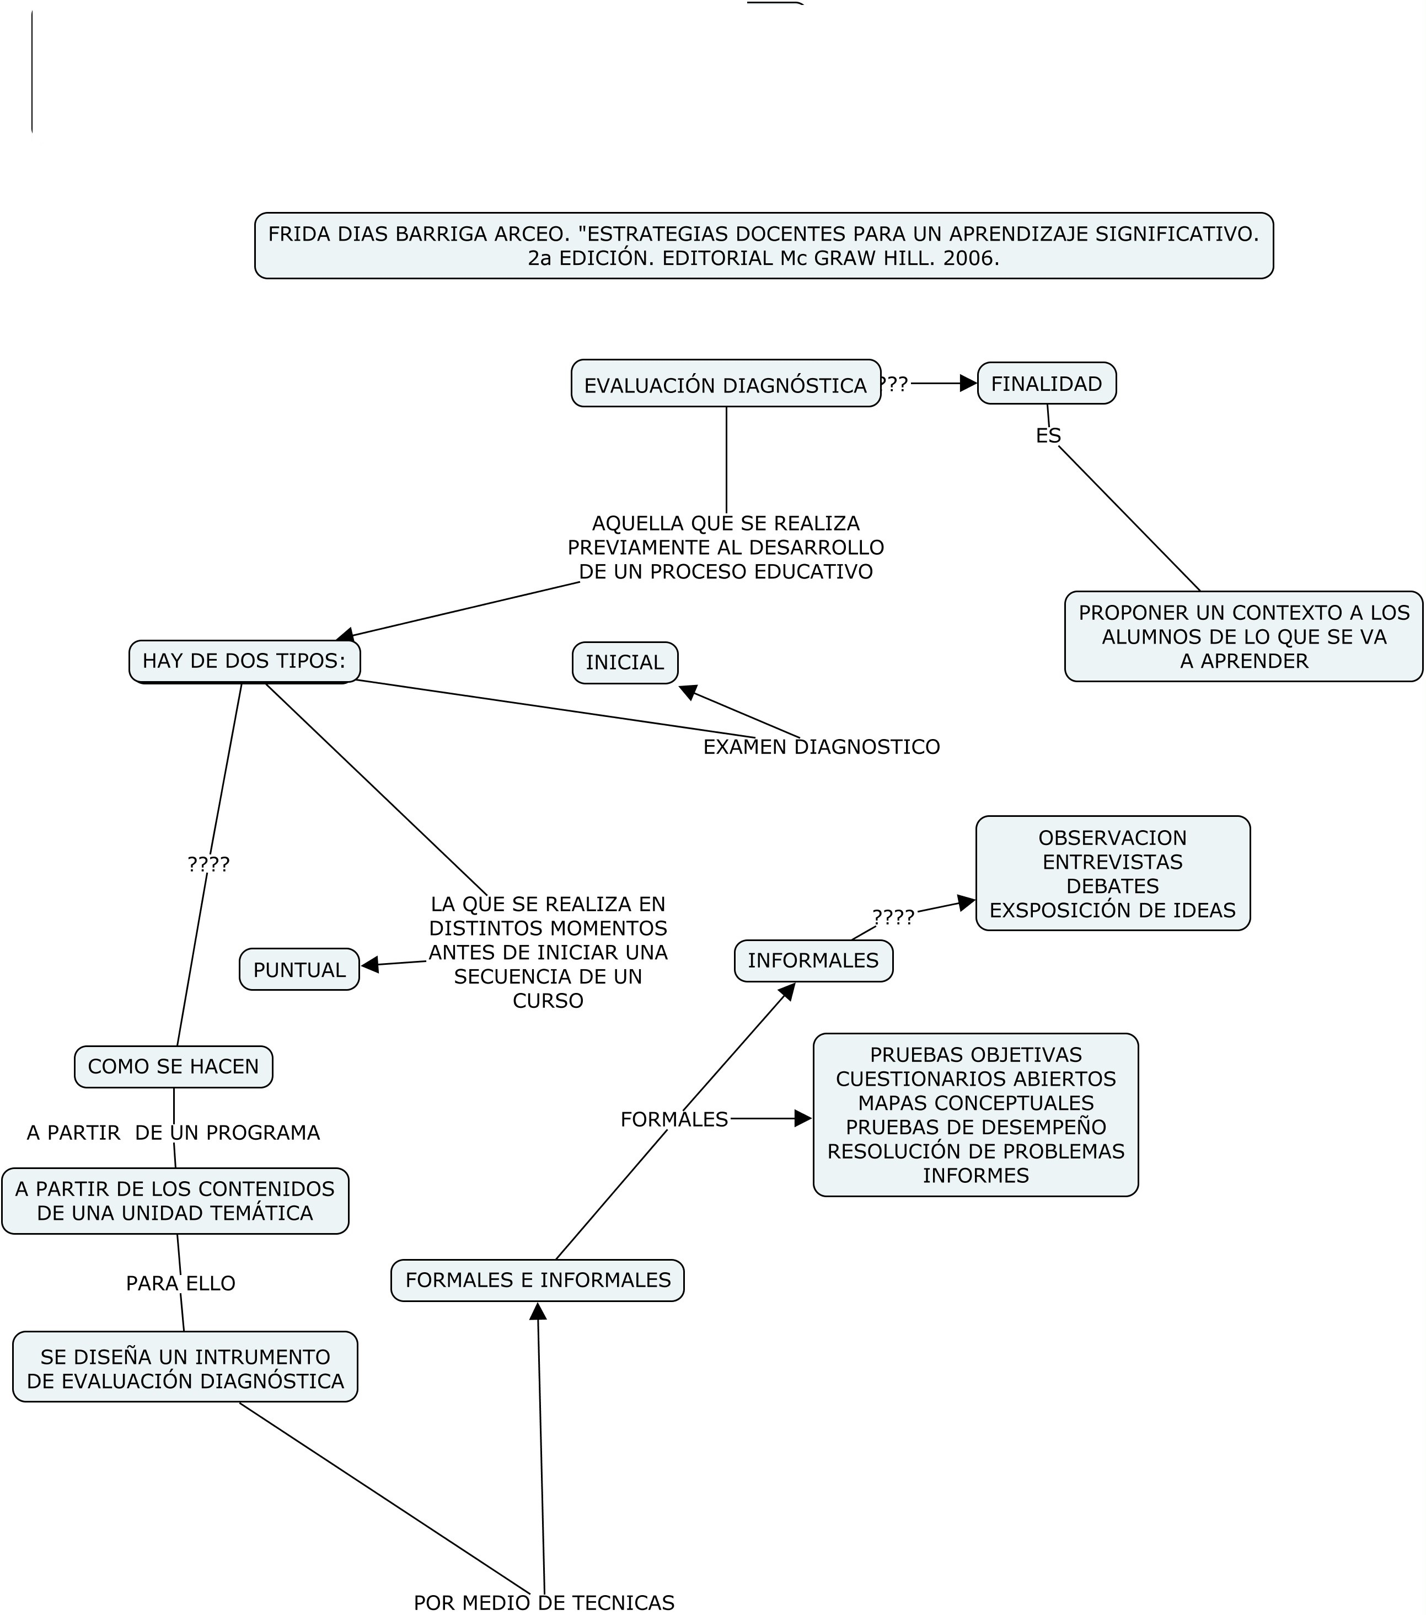
ORG. TIPOS DE EVALUACIÓN

Slide 51
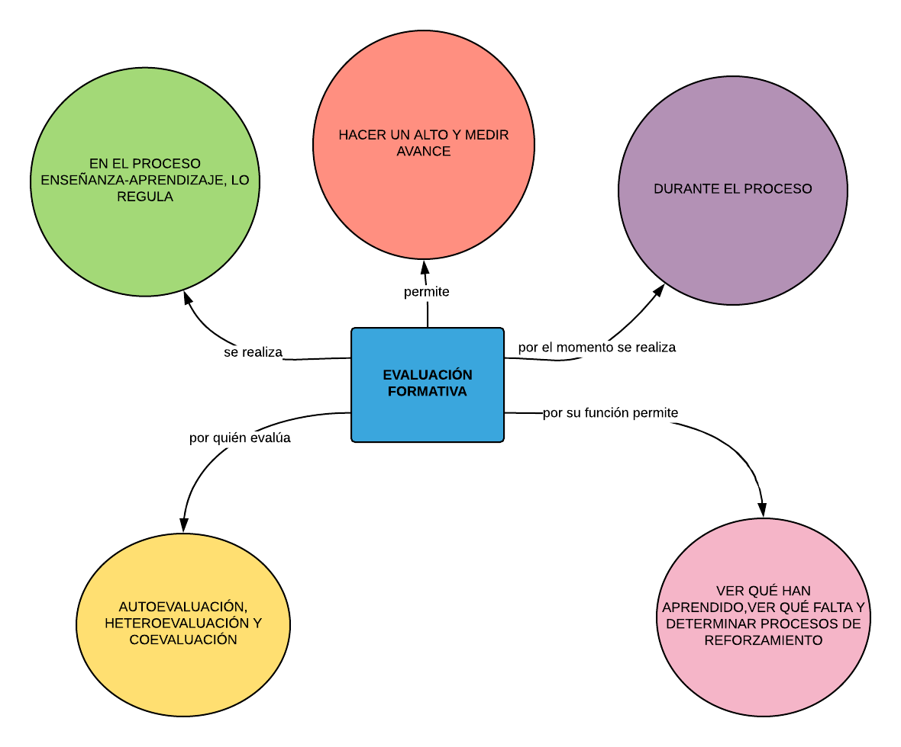

Slide 53
ORG. PASOS PARA INFOGRAFÍA.
Infografía
Planifica
Elige Tema
Facilita
Elige Color
Elige Tipografía
Lectura rápida
Bibliografía
Investiga
Sintetiza
Jerarquiza

Slide 54

INFOGRAFÍA

Slide 55
REFLEXIONES PERSONALES
REFLEXIONES PERSONALES
La interdisciplinariedad no es algo nuevo en el ámbito educativo, sin embargo el hablar de ella puede resultar fácil en comparación con experimentarla. Durante el ciclo escolar tuvimos más acercamiento a este concepto a través de las actividades del proyecto conexiones y pudimos ver que algunos de los retos a los que nos enfrentamos como equipo fueron falta de tiempo para las reuniones como equipo heterogéneo y para lograr un consenso desde la elección del mismo proyecto; ya que pertenecer a distintas áreas, de alguna manera influyó para la puesta en común de algunas ideas.

Slide 56
Sin embargo, la construcción del proyecto nos permitió el acercamiento entre profesores de distintas áreas y de esta manera poder entender el trabajo que se realiza en otras materias, lo cual nos abre un panorama más amplio, además de poner en práctica valores como la tolerancia entre compañeros.
Resultó enriquecedor en muchos aspectos para nuestro quehacer como docentes, ya que de alguna manera nos obliga a salir de la zona de confort y adaptarnos a nuevas formas de trabajo que impactarán directamente en las clases con nuestros alumnos y así de esa manera poder guiarlos en la vivencia de la interdisciplinariedad desde su papel como educandos.

Slide 57
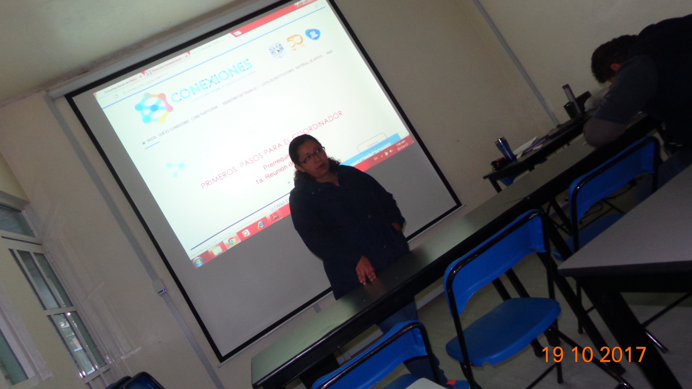
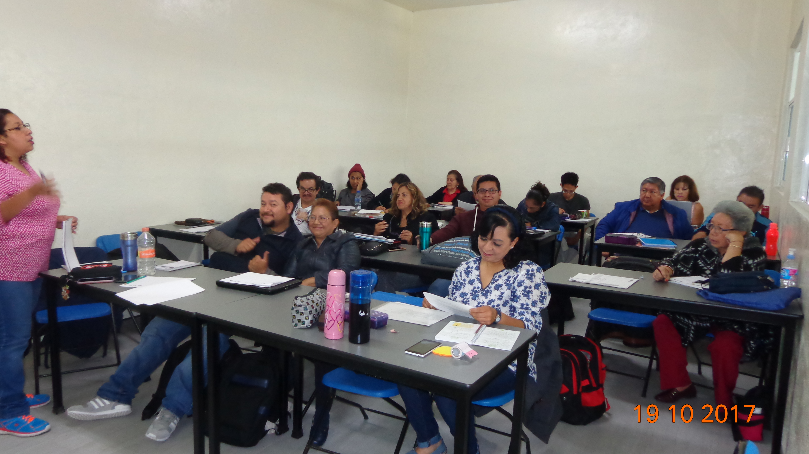
FOTOGRAFÍAS SESIONES

Slide 58
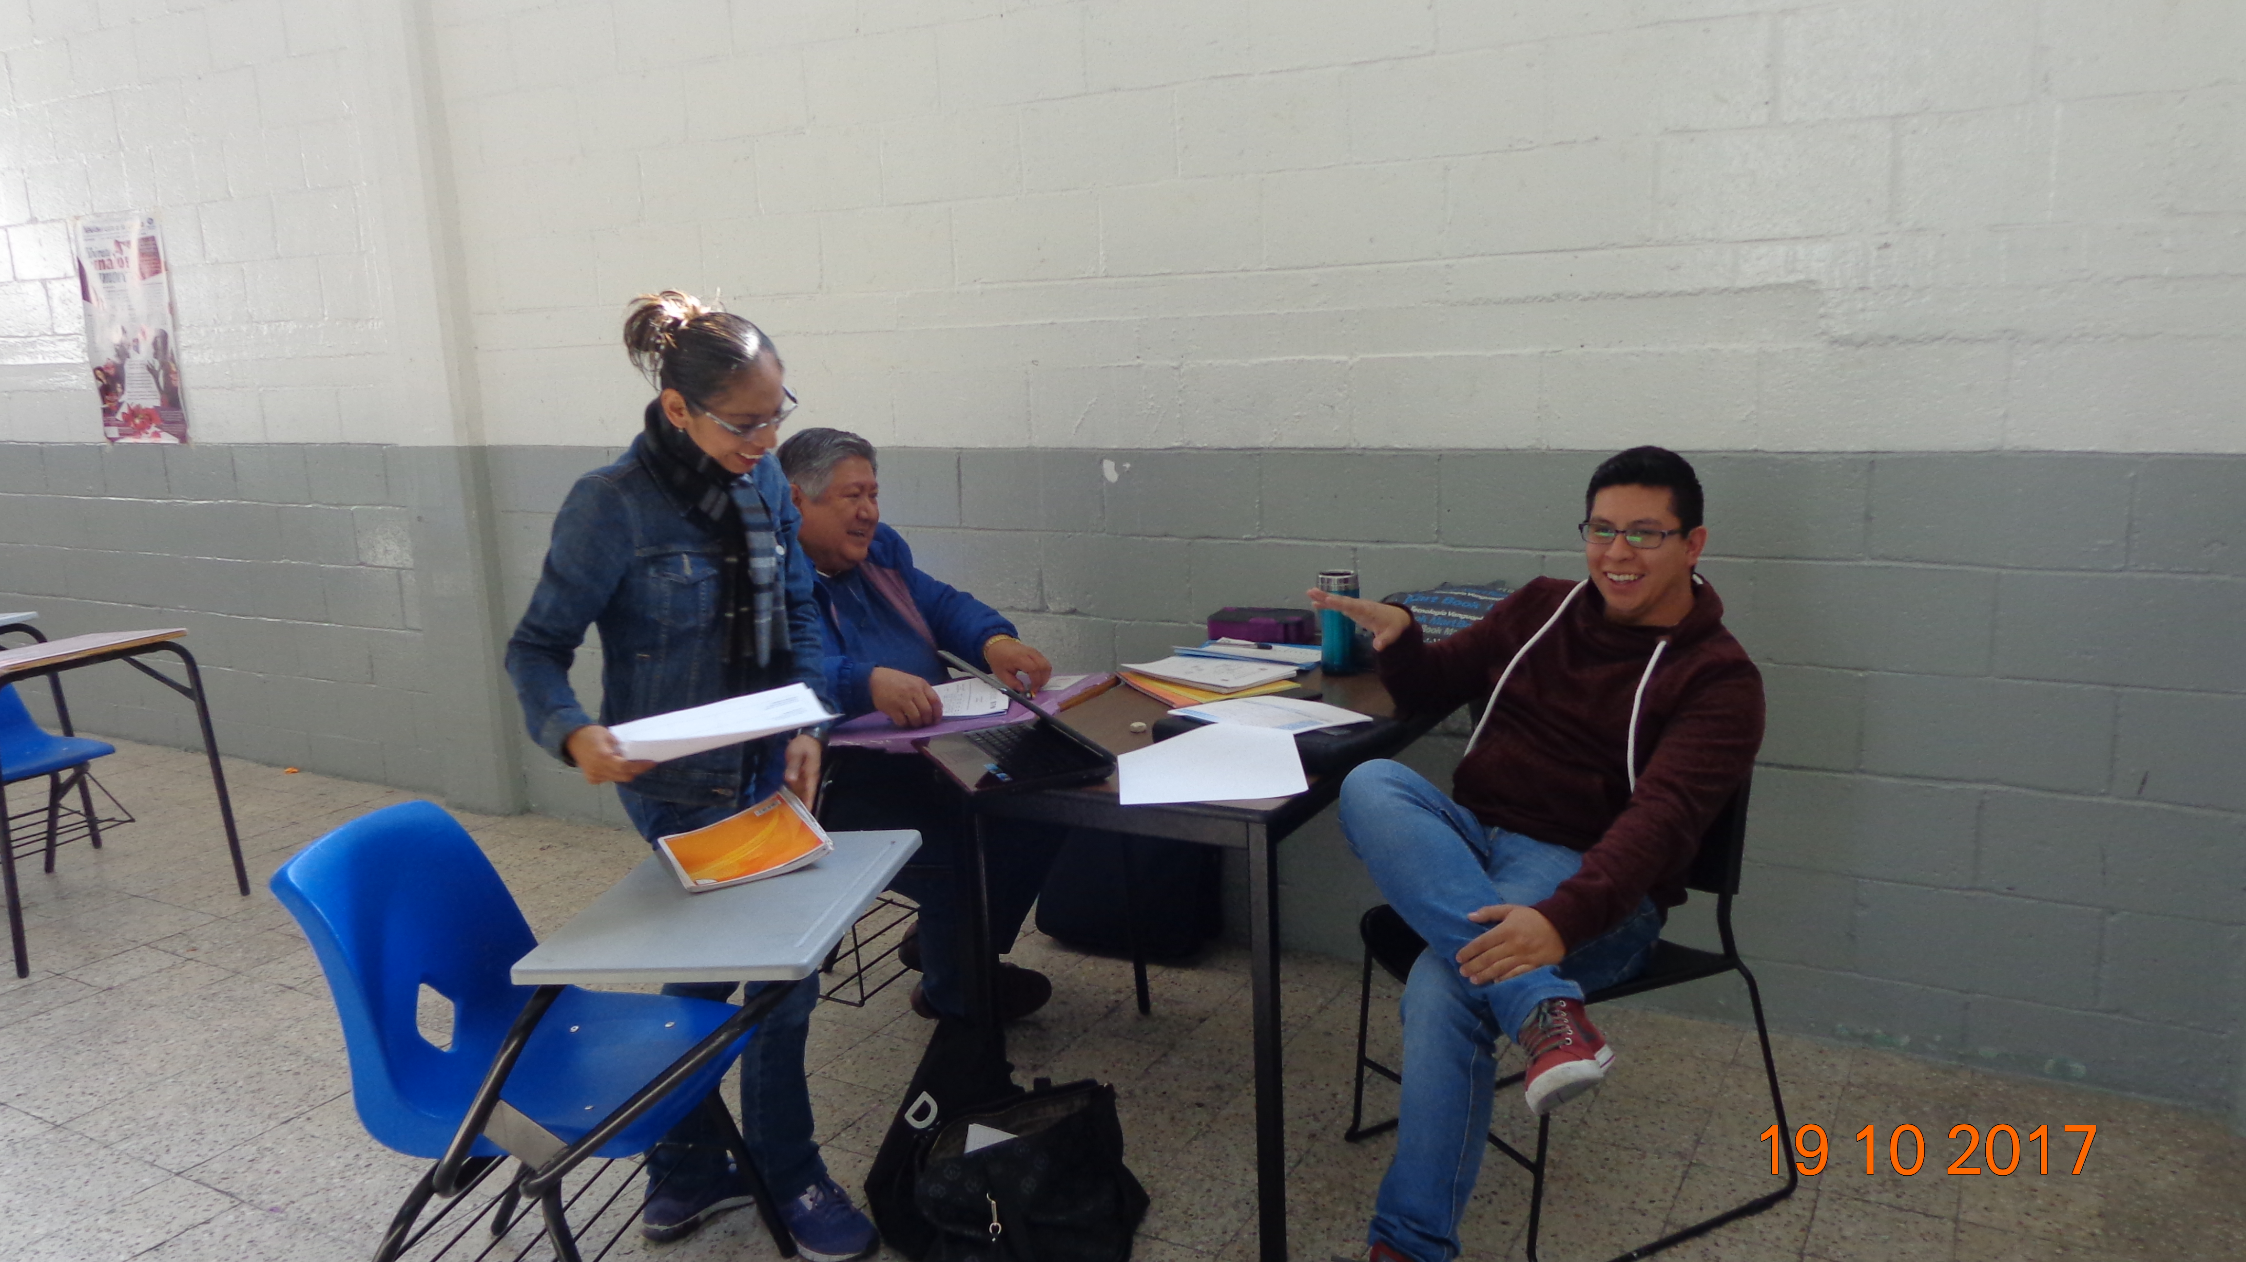
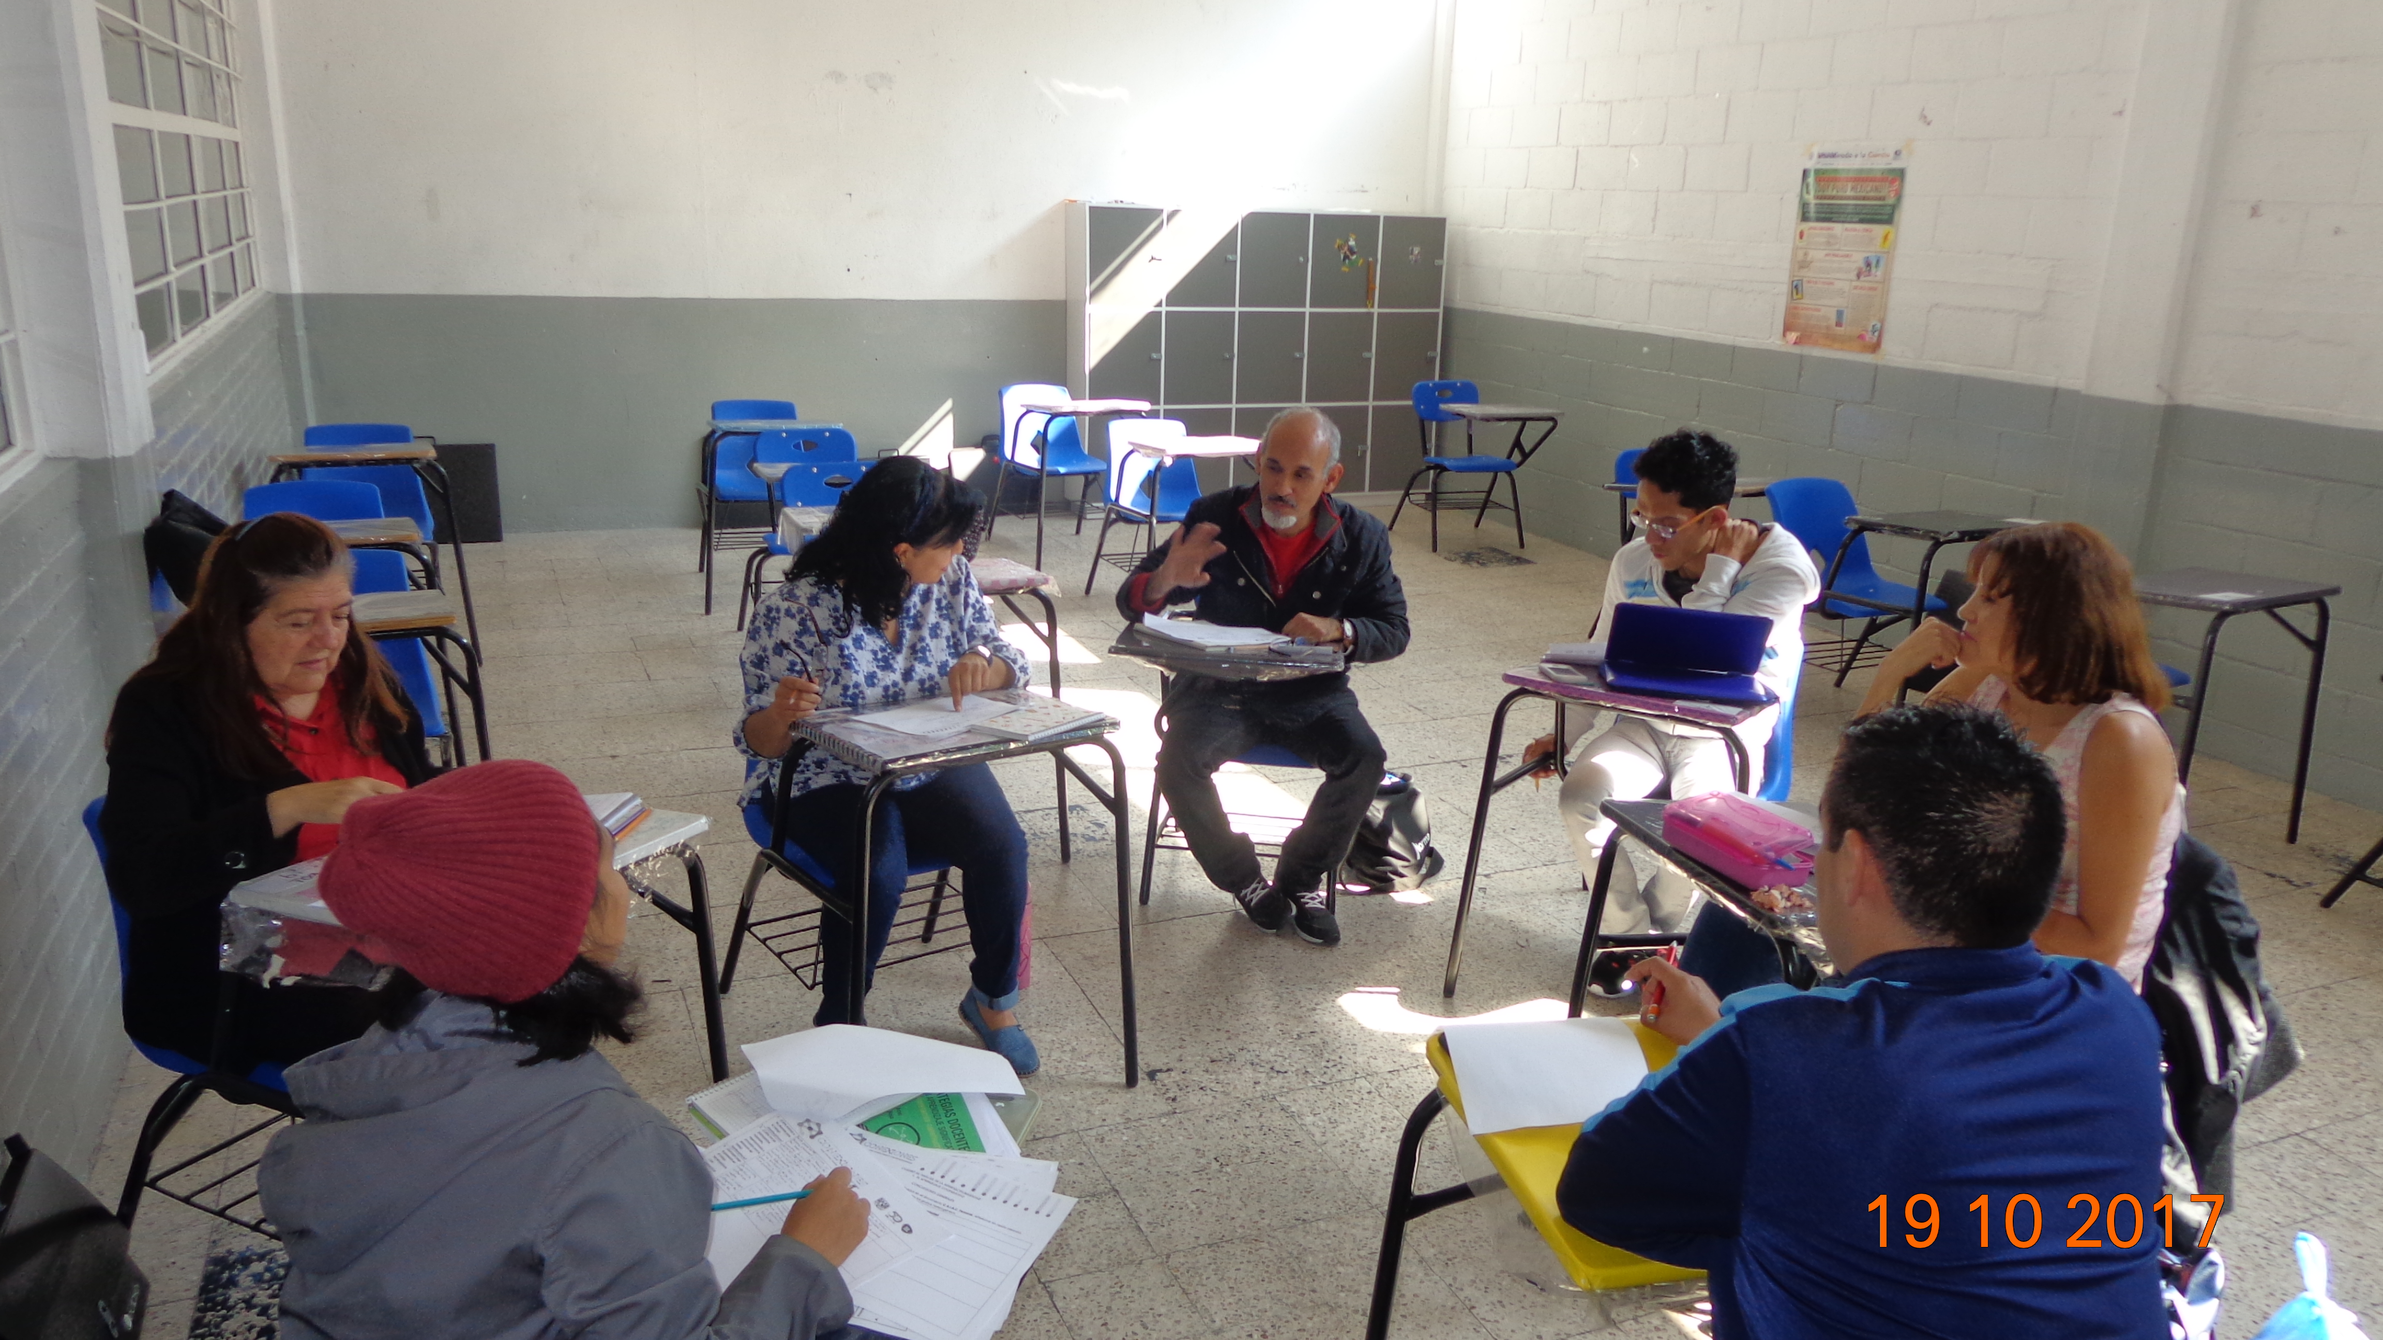

Slide 59
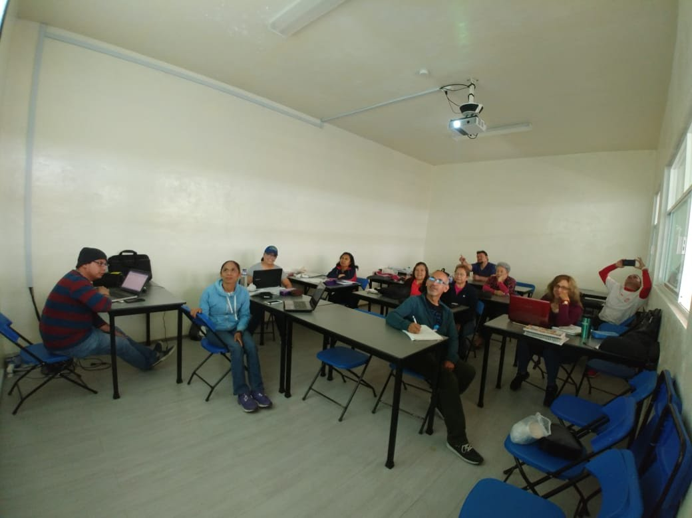
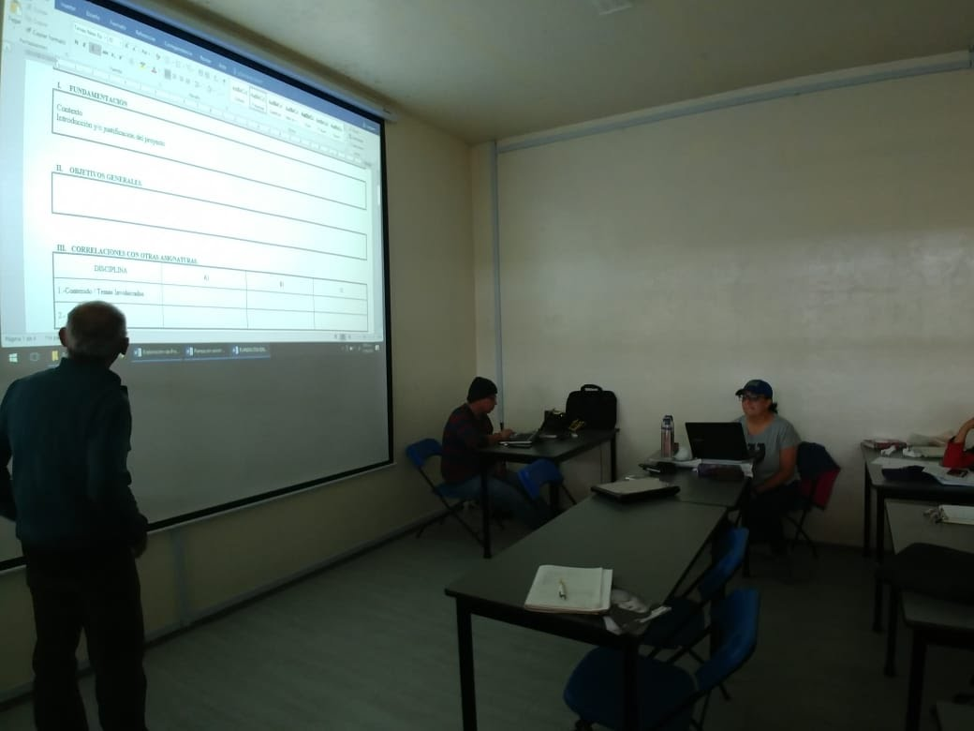
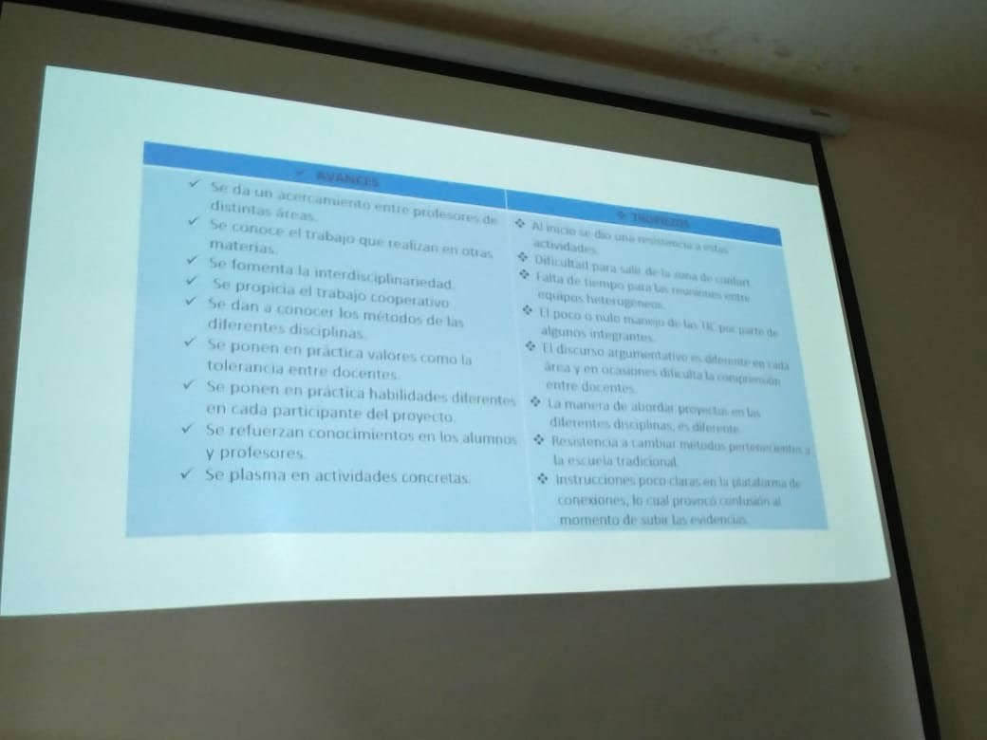
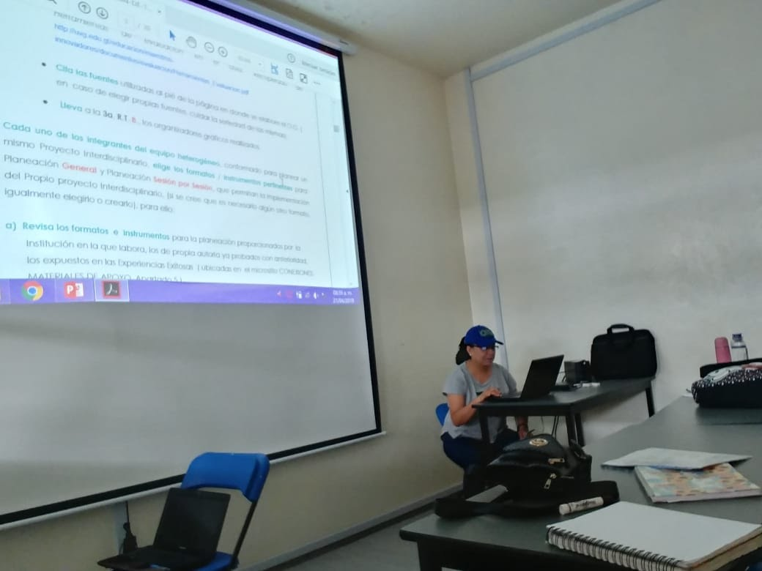

Slide 60
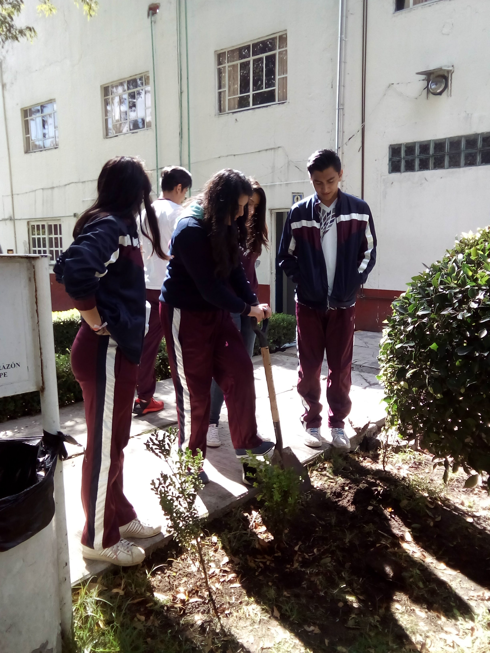
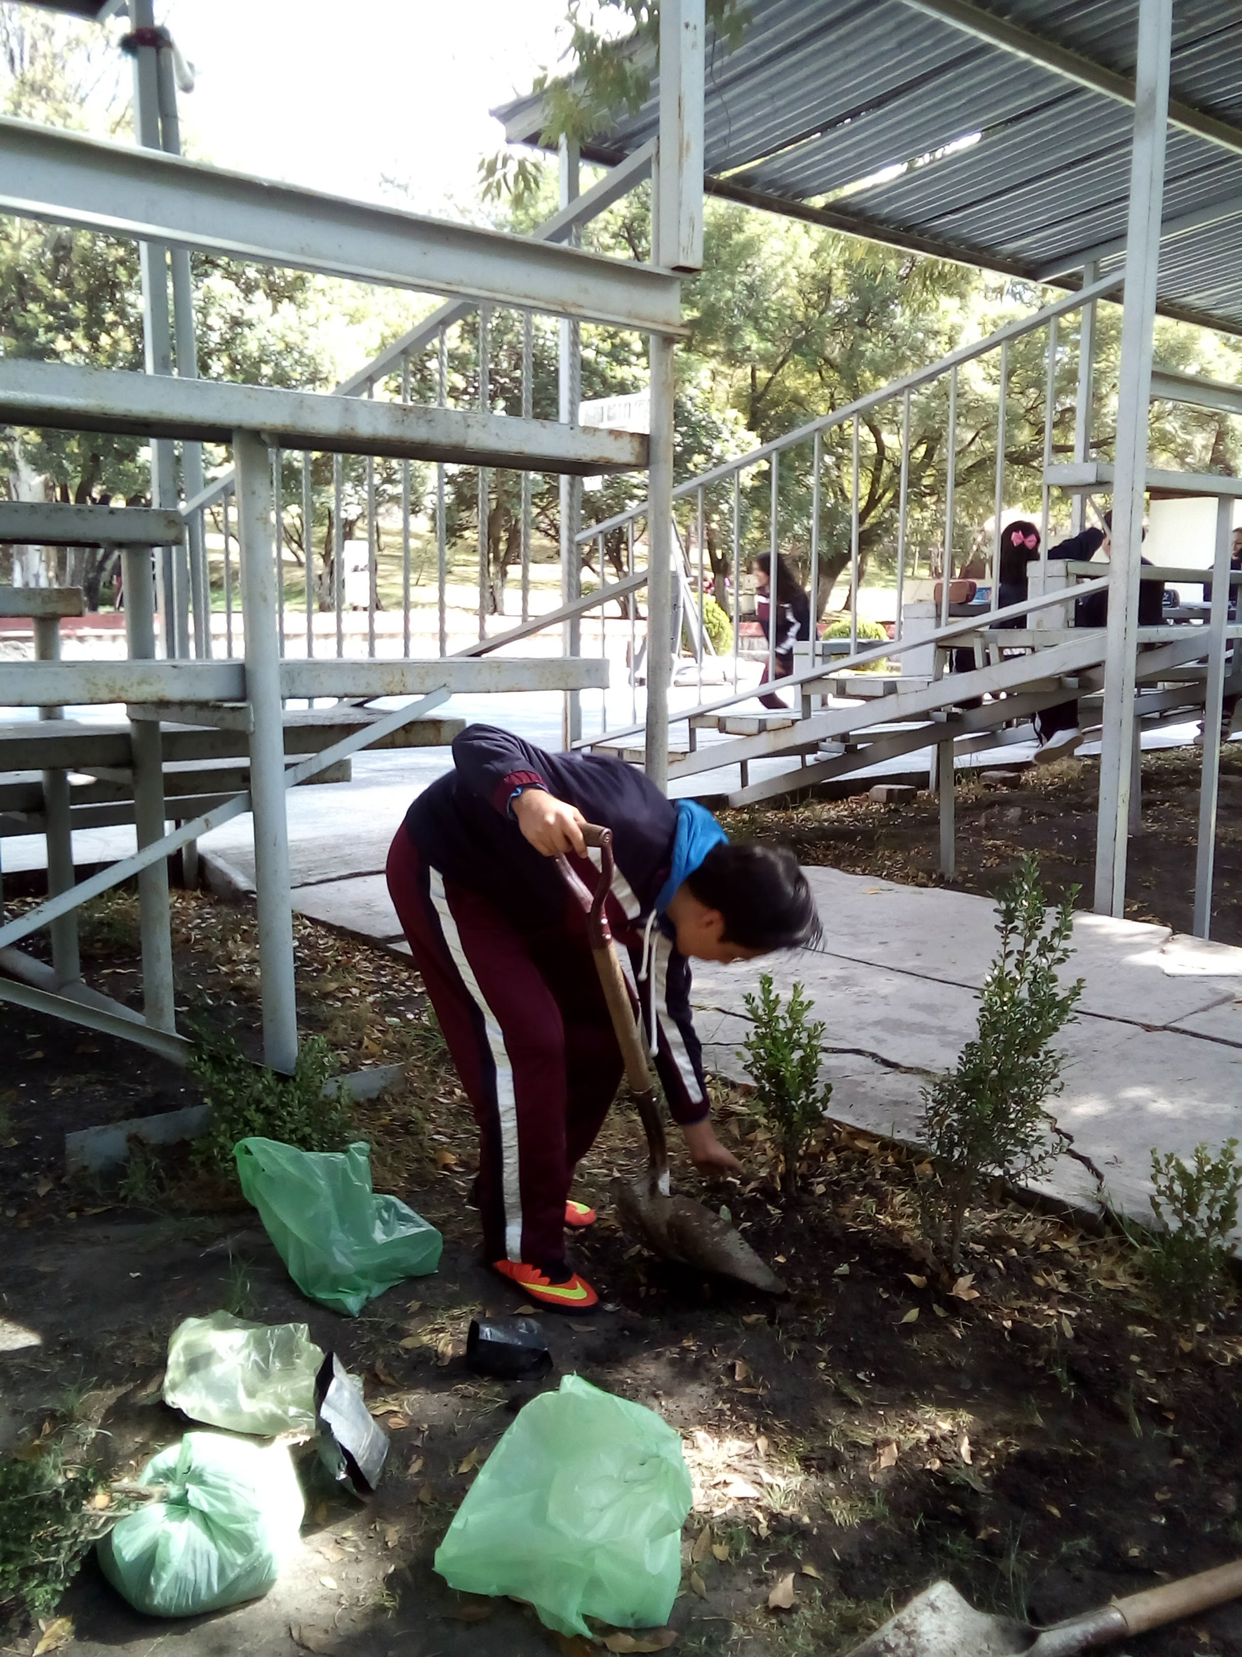
FOTOGRAFÍAS PROYECTO

Slide 61
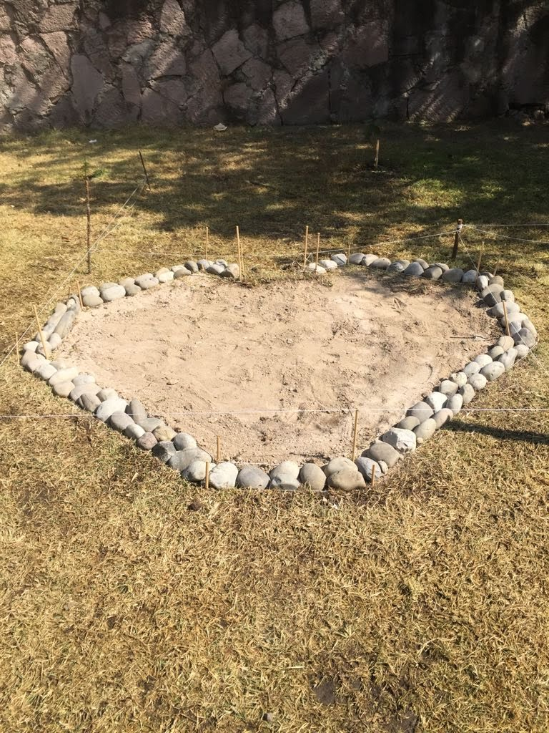

Slide 62
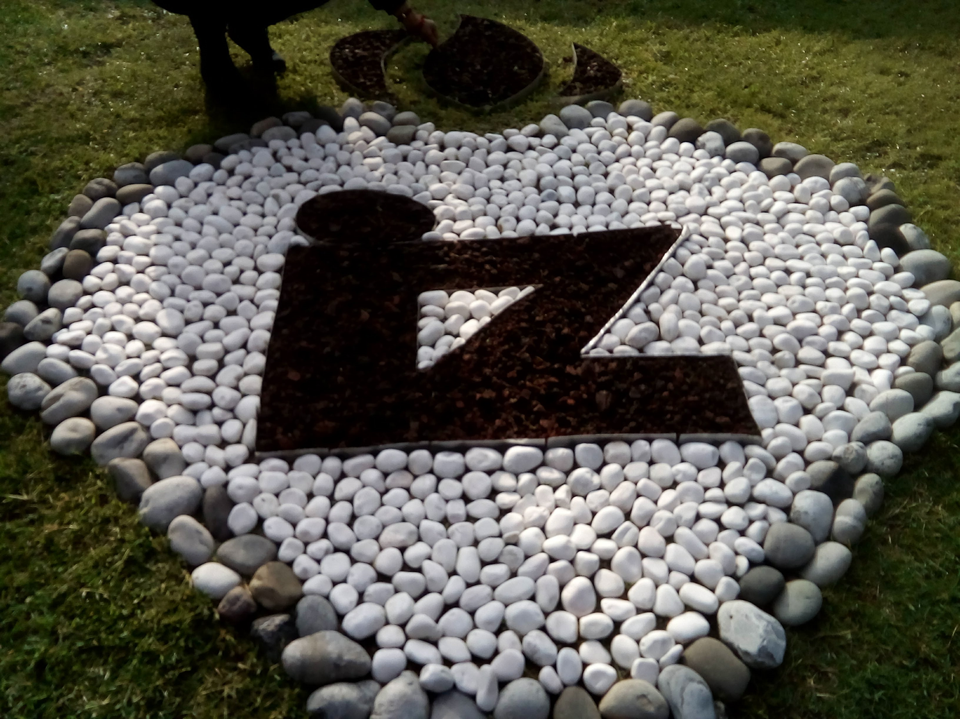

Slide 63
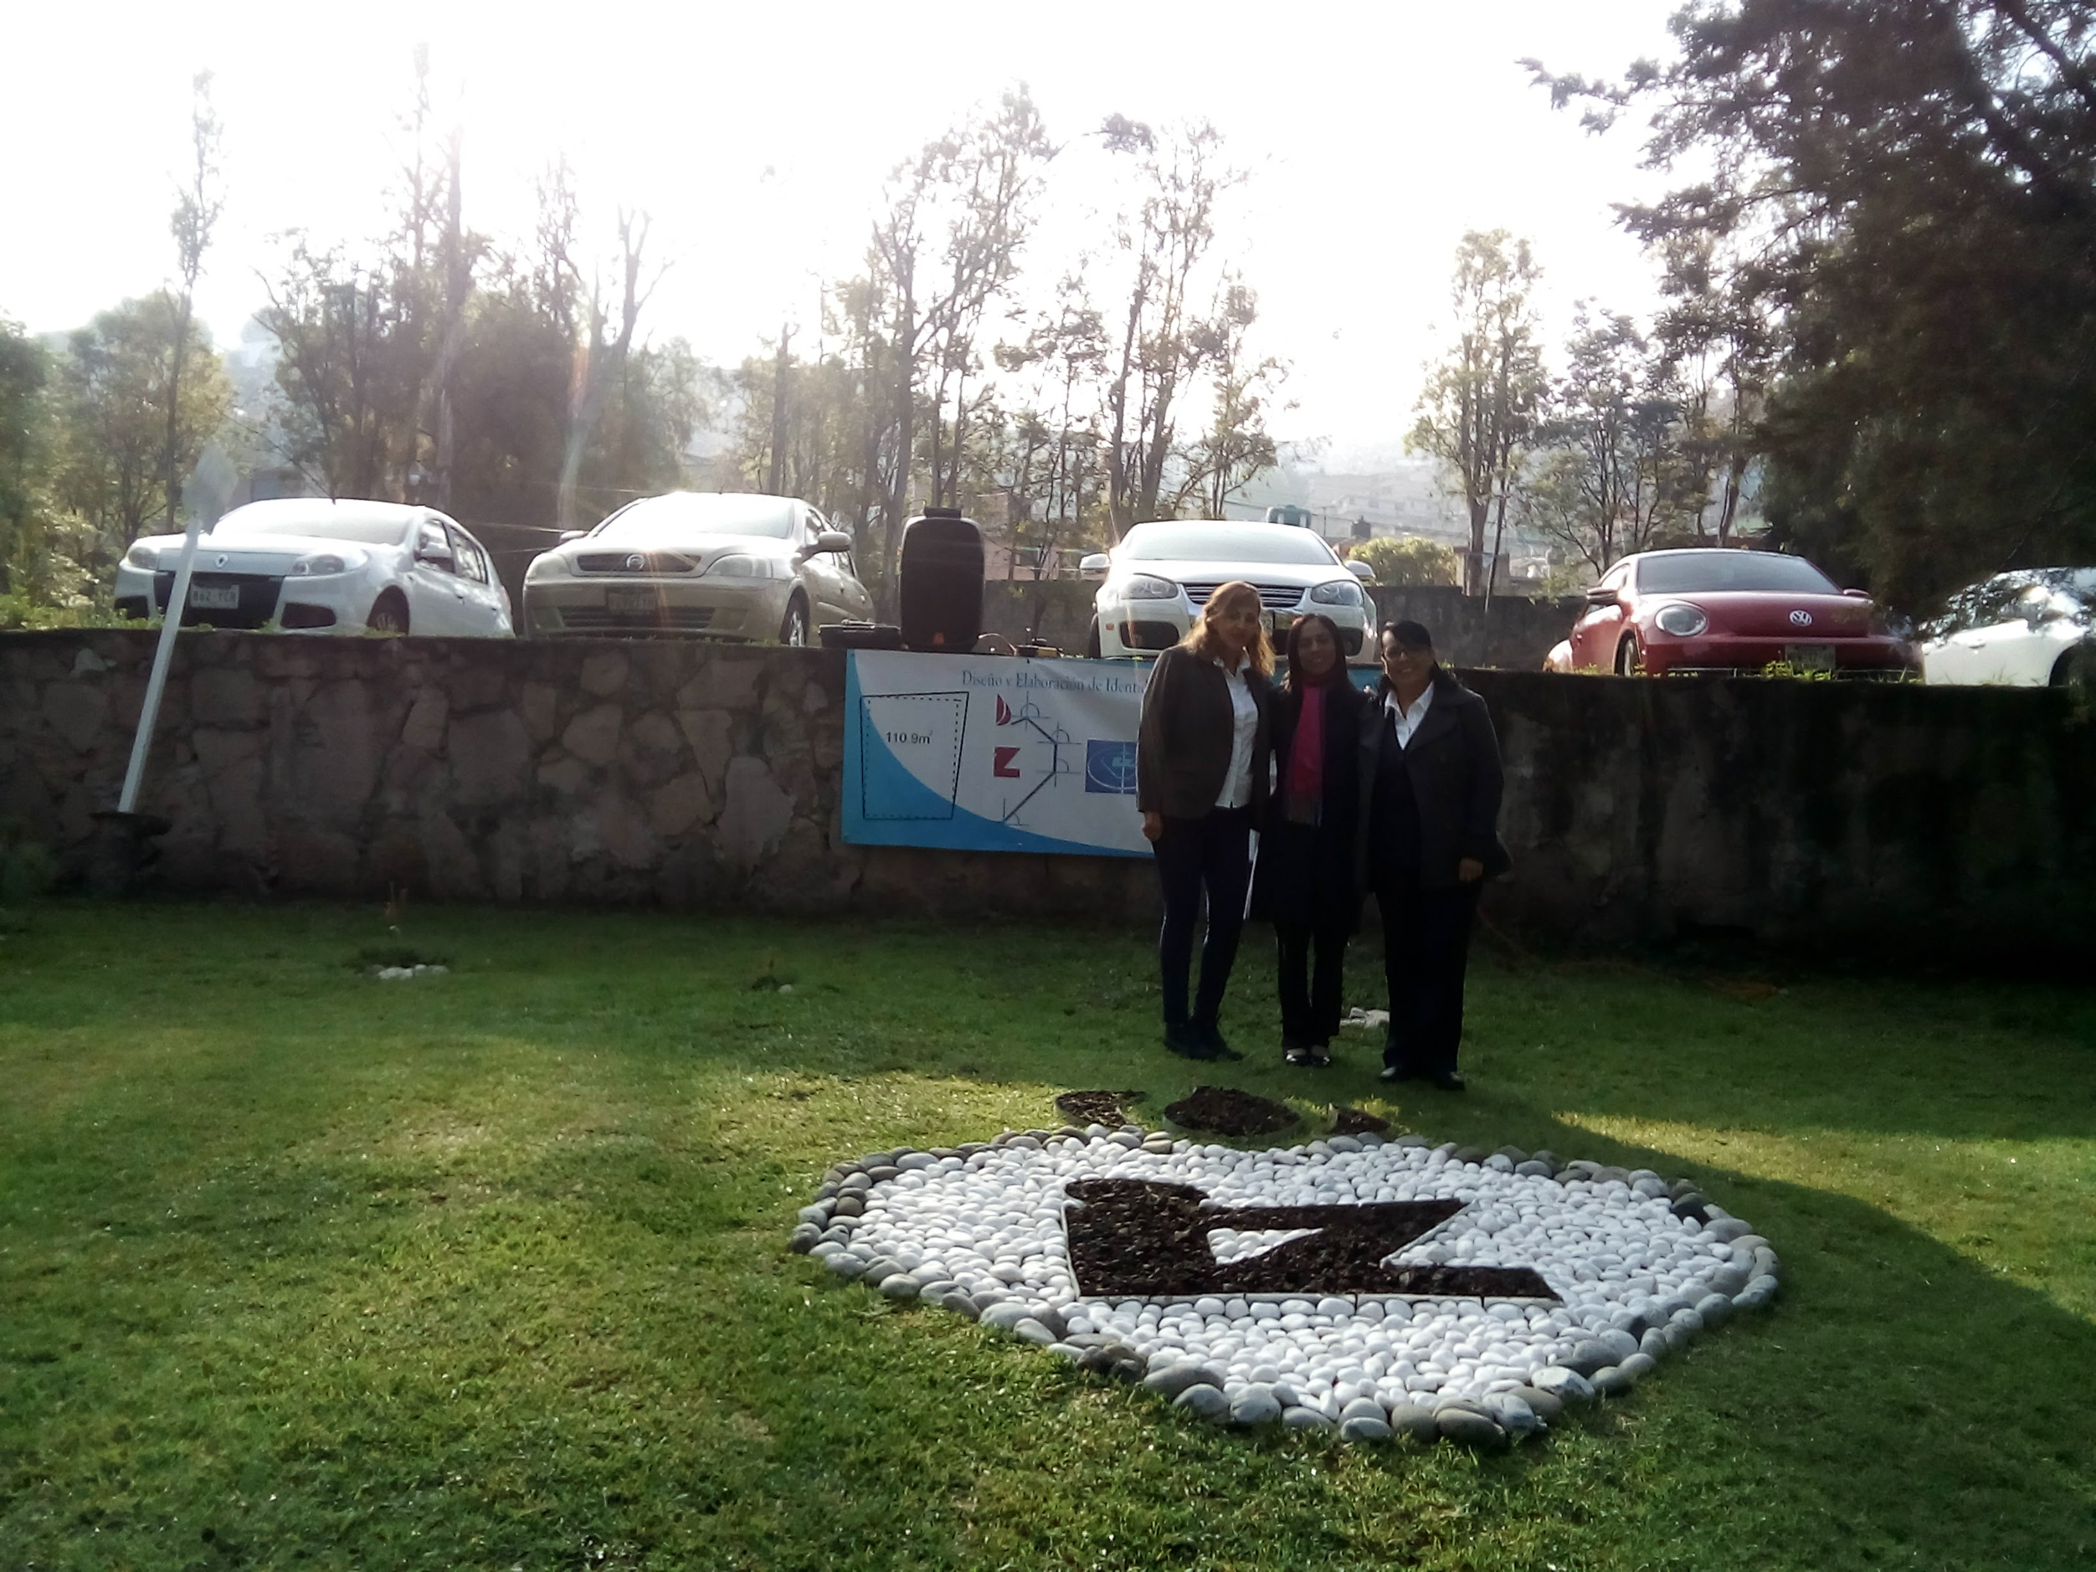
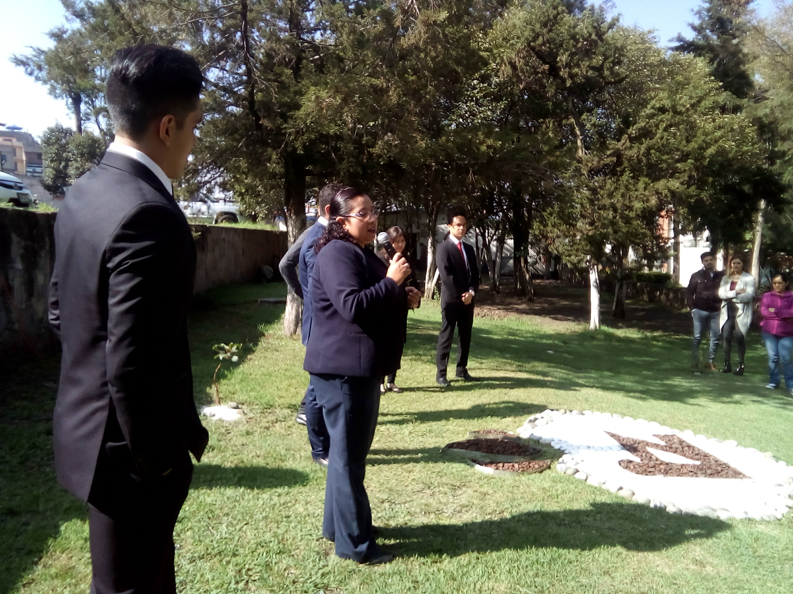

Slide 64
